Slide 1
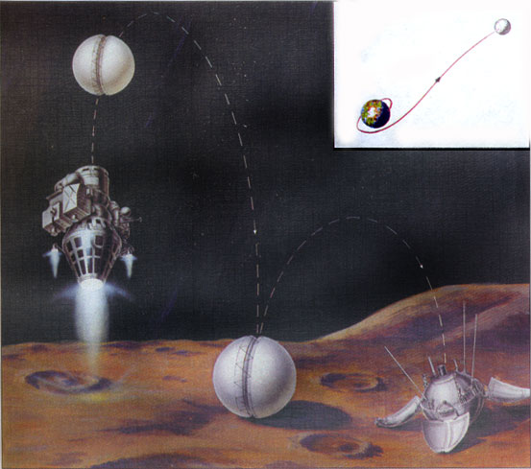
Первое февраля

Slide 2
Укажите в табличке № задачи, а также не забудьте поставить № варианта!
ФИ |  |  |  |  |  |  | Итог
I часть |  | II часть Вариант
Теория | Задача | Задача №1 |  | Задача № 2 |  | Задача № 3*

Slide 3
1. Осевое сечение цилиндра…
2. Осевое сечение конуса …
3. Осевое сечение усеченного конуса…
4. Равносторонний конус…
5. Большая окружность …
6. Формула для вычисления площади боковой поверхности конуса…
7. Формула для вычисления площади полной поверхности конуса…
8. Площадь поверхности сферы…
9. Где находится центр описанной окружности около прямоугольного треугольника?
10. Равносторонний цилиндр…
11. Формула для вычисления площади треугольника через радиус вписанной окружности…
12. Формула для вычисления площади треугольника через радиус описанной окружности…
13. Формула Герона…
14. Площадь круга…
15. Длина окружности…
16. Синус в прямоугольном треугольнике…
17. Косинус в прямоугольном треугольнике…
18. Формула для радиуса окружности, вписанной в правильный треугольник…
. 19. Формула для радиуса окружности, описанной около правильного треугольника…
20. Во всякий ли конус можно вписать сферу?
21. Всегда ли в сферу можно вписать конус?
22. Во всякий ли цилиндр можно вписать сферу?
23. Около любого цилиндра можно описать сферу…
24. Линия пересечения сферы и вписанного в нее конуса – это…

Slide 4
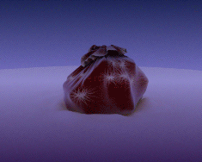
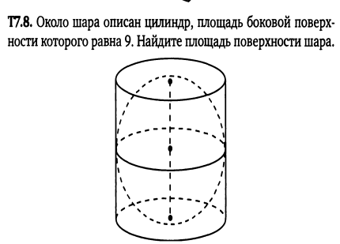
«Мешок задач»

Slide 5

Ответы
Конус ( 2 балла)
№ задачи | 1 | 2 | 3 | 4 | 5 | 6 | 7 | 8 | 9 | 10 | 11 | 12
Ответ
Конус ( 2 балла) |  |  |  |  |  |  |  |  |  |  | Усеченный конус ( 3 балла)
№ задачи | 13 | 14 | 15 | 16 | 17 | 18 | 19 | 20 | 21 | 22 | 23 | 24
Ответ
Цилиндр ( 1балл)
№ задачи | 1 | 2 | 3 | 4 | 5 | 6 | 7 | 8
Ответ
ФИ |  |  |  |  |  |  | Итог
I часть |  | II часть Вариант
Теория | Задача | Задача №1 |  | Задача № 2 |  | Задача № 3*
+ +

Slide 6
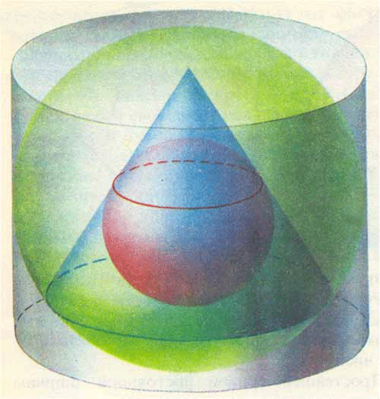
Первое февраля.
Решение задач на комбинацию
сферы и конуса
Центр вписанной сферы находится на пересечении высоты конуса и биссектрисы угла наклона образующей к плоскости основания.
2. Центр сферы, описанной около конуса – точка пересечения высоты конуса( или ее продолжения) с перпендикуляром к образующей, проведенным через середину в плоскости осевого сечения конуса.
H
H
L
L
rс
rс
O
O
α/2
α/2
Rк
O1
Rк
O1
h
l
O
Rс
O1
rк

Slide 7
АВ + СD = BC + AC
B
B
B
C
C
C
A
D
A
D
A
B
a
B
C
f ² = ac + b²
f
f
b
d
Sтр
c
A
C
A
D

Slide 8
Задача № 1
В1
В2
В равносторонний конус
вписана сфера, радиуса
r = n. Найдите:
площадь сферы;
2) площадь боковой
поверхности конуса.
В сферу вписан
равносторонний конус,
радиуса r = m. Найдите:
1) площадь боковой поверхности конуса;
2) площадь сферы.

Slide 9


Вариант - I
1. В равносторонний конус вписана
сфера, радиуса r = 4 см. Найдите:
1) площадь сферы;
2) площадь боковой поверхности
конуса.
2. В шар вписан конус с высотой
h = 6см и образующей l = 10см.
Вычислите:
1)длину по которой конус пересекается
с шаром; 2) площадь большего круга.
3*. Площадь основания конуса равна
площади поверхности вписанной в него
сферы. Найдите радиус шара, если
образующая конуса равна 10.
Вариант - II
1. В сферу вписан равносторонний
конус, радиуса r = 8 см. Найдите:
1) площадь боковой поверхности
конуса;
2) площадь сферы.
2. В конусе осевое сечение которого
прямоугольный треугольник с катетом
4√2 см вписана сфера. Вычислите:
1) высоту конуса;
2) длину большой окружности сферы.
3*. Площадь основания конуса равна
площади поверхности вписанной в него
сферы. Найдите радиус шара, если
образующая конуса равна 10.

Slide 10
Взвод
Теория | Задача | Задача № 1 |  | Задача № 2 | Задача № 3 (д/з)
Количество верных ответов | Количество | Количество | Количество | Количество | Количество

Slide 11
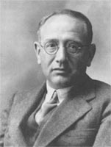
Если вы хотите
научиться плавать, то смело входите в воду,
а если хотите научиться решать задачи,
то решайте их. (Д.Пойа)
13.12.1887 - 07.09.1985
Notes:
Джордж Полиа венгерский, швейцарский и американский математик.

Slide 12
Задание на с/п
№ 644.
№ 646.
Радиусы оснований усеченного конуса равны 3см и 4см, высота 7см. Вычислите площадь описанной сферы.
4.* Площадь основания конуса равна площади поверхности вписанной в него
сферы. Найдите радиус шара, если образующая конуса равна 10.
№ 644,
№ 646 и №4
№ 3

